Slide 1

CHÀO MỪNG CÁC CON
ĐẾN VỚI TIẾT TOÁN

Slide 2


Travelling with Doraemon

Slide 3




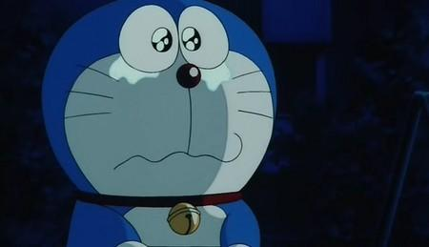



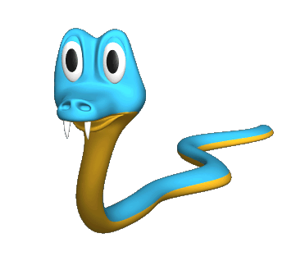

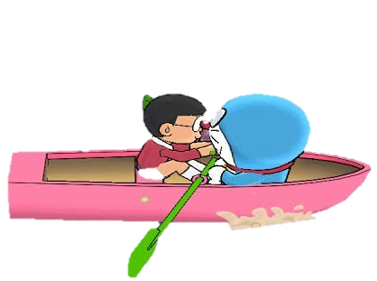

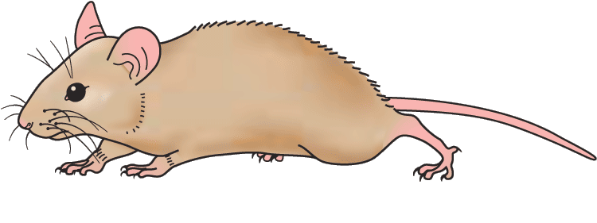
Han River bridge
Danang Vietnam
Số bướm ..?.. số hoa
A.
B.
A. <
B. >

Slide 4

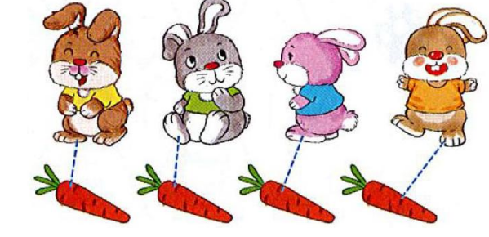
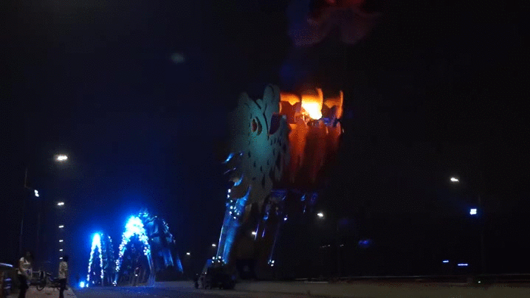

Số thỏ..?.. số cà rốt
A.
B.
Dragon bridge
Danang Vietnam
A. =
B. >

Slide 5

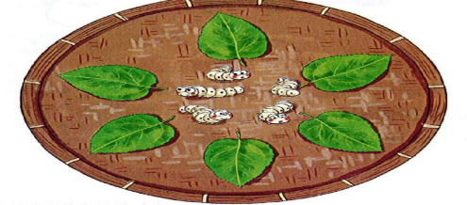
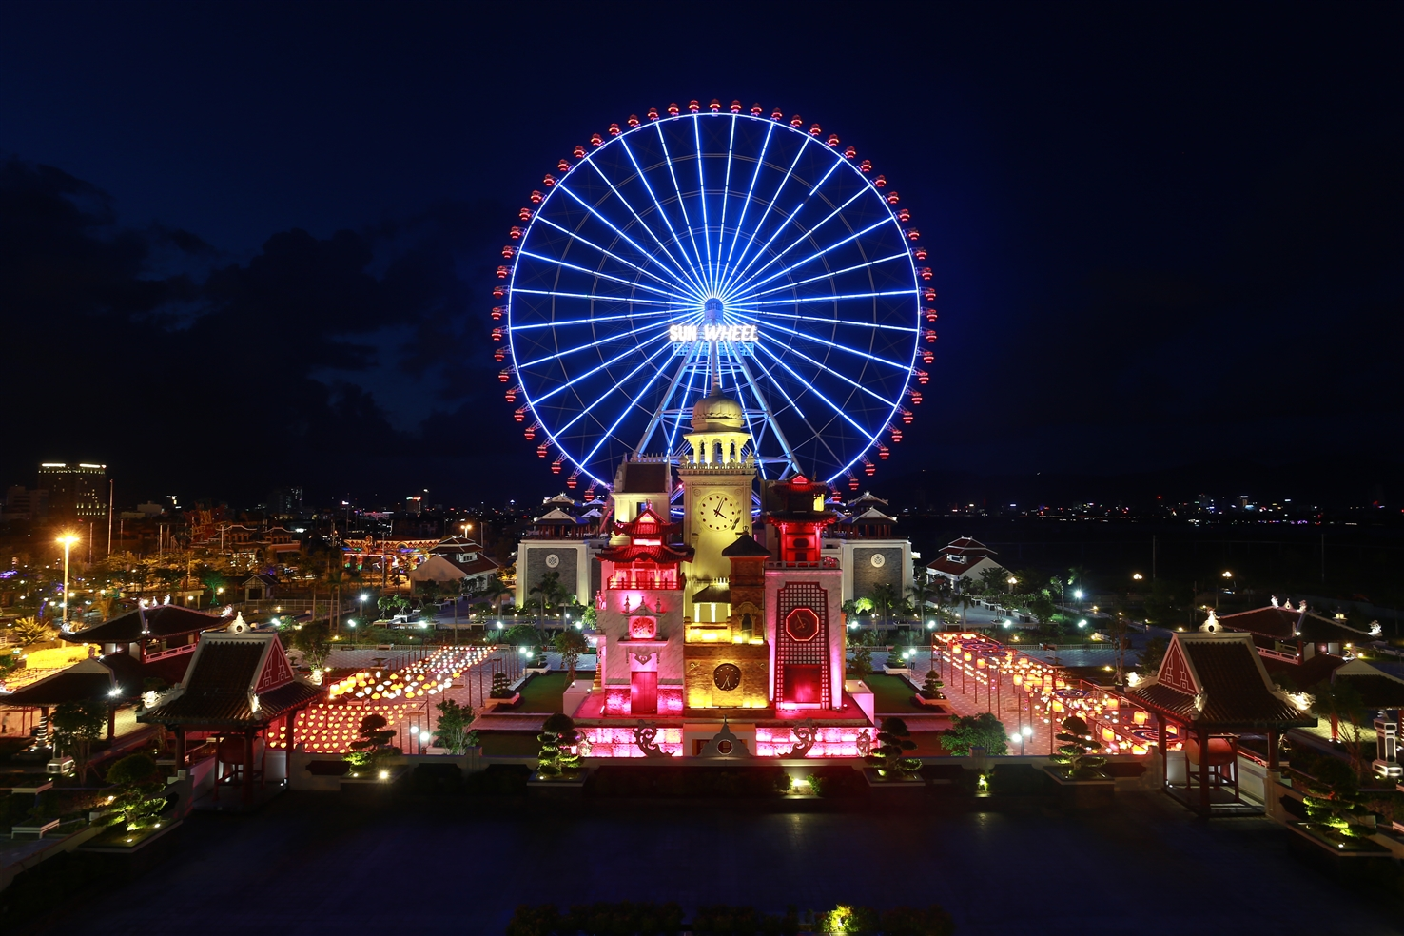


Số lá ..?.. số tằm
A.
B.
Asia Park
Danang Vietnam
A. >
B. <

Slide 6
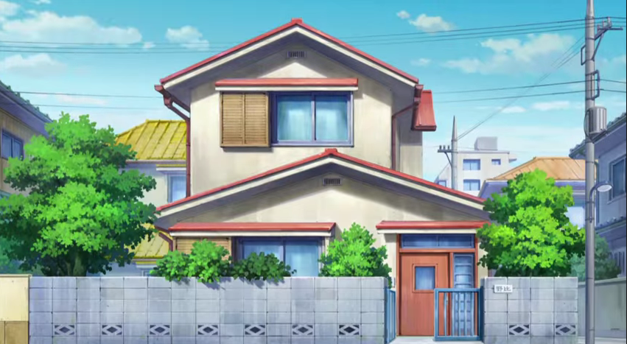


Bye bye!
Huyen Trang

Slide 7










Bài 4
SO SÁNH SỐ
Giáo viên: ..................

Slide 8
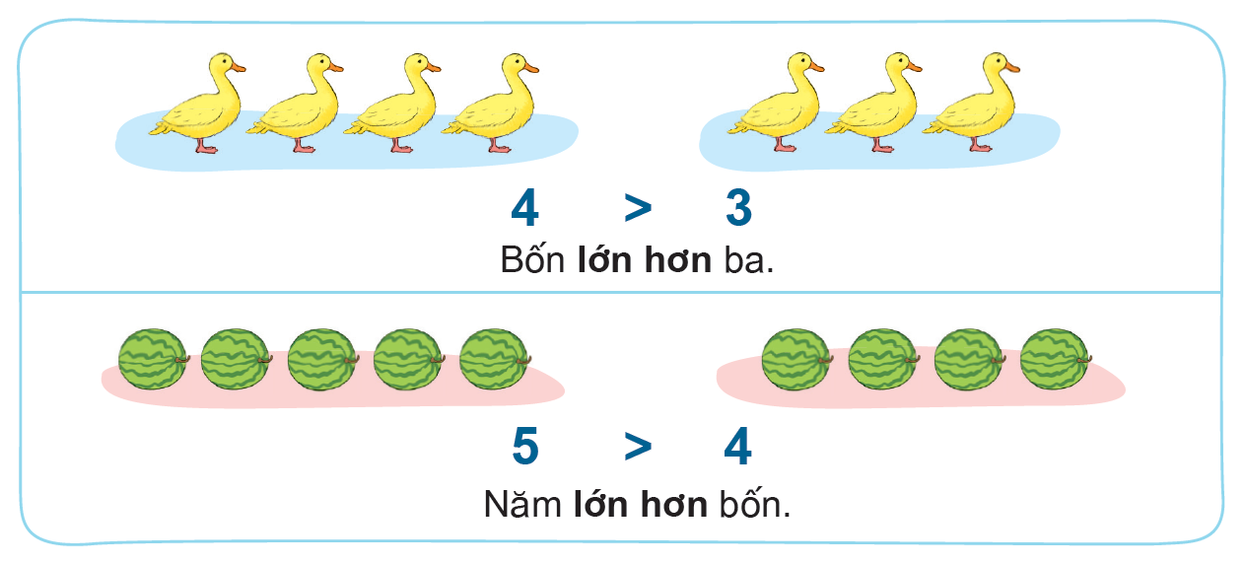


Slide 9


4
?
>
3
?
?
Kết luận:
bốn lớn hơn ba

Slide 10

?
5
>
4
?
?
Kết luận:
năm lớn hơn bốn

Slide 11

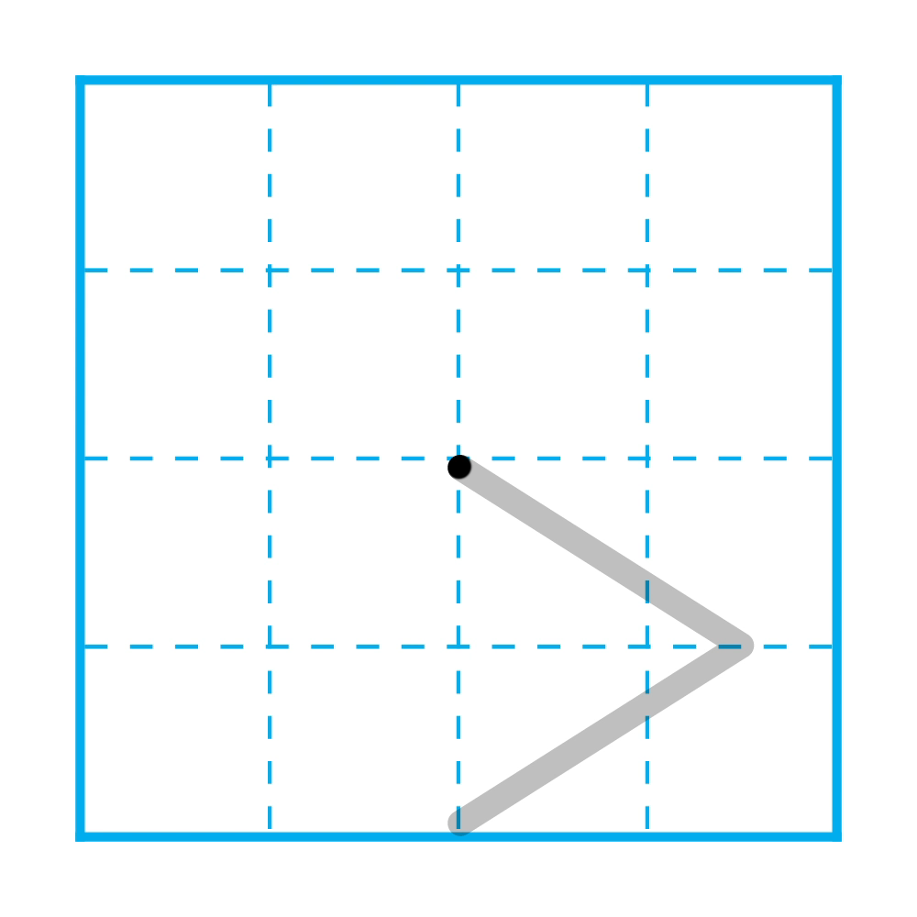
LỚN HƠN, DẤU >
Tập viết dấu > .

Slide 12


Slide 13

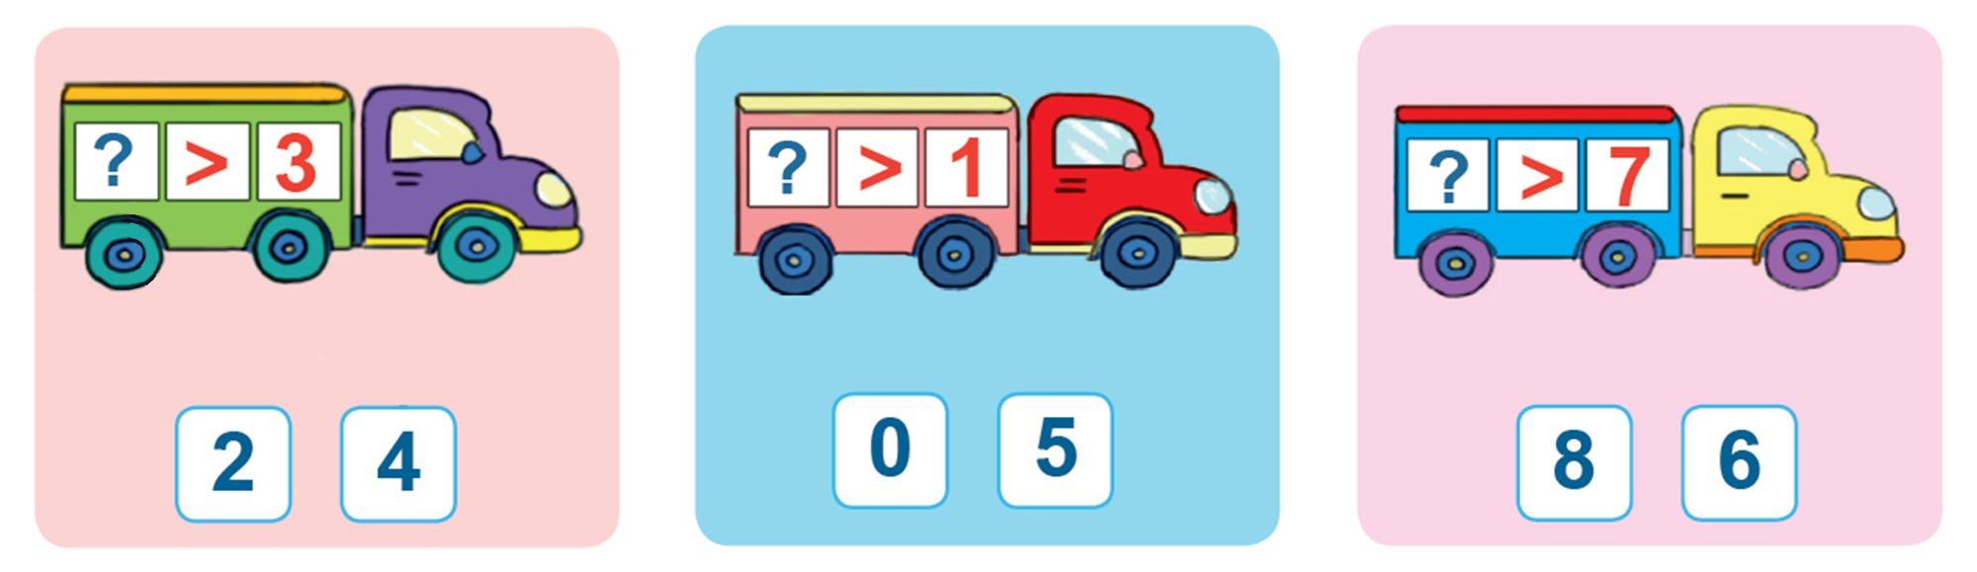
2. Tìm số thích hợp.

Slide 14


2
4
Notes:
BẤM VÀO ĐÁP ÁN ĐÚNG

Slide 15

0
5
Notes:
BẤM VÀO ĐÁP ÁN ĐÚNG

Slide 16

8
6

Slide 17
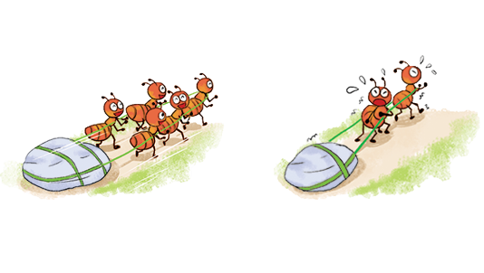
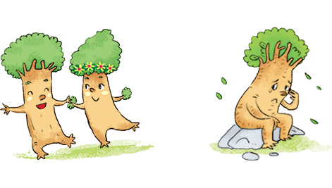

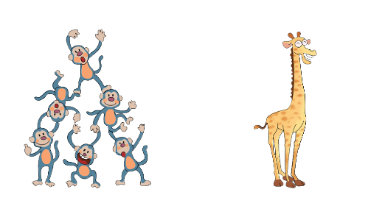
3. So sánh.

Slide 18
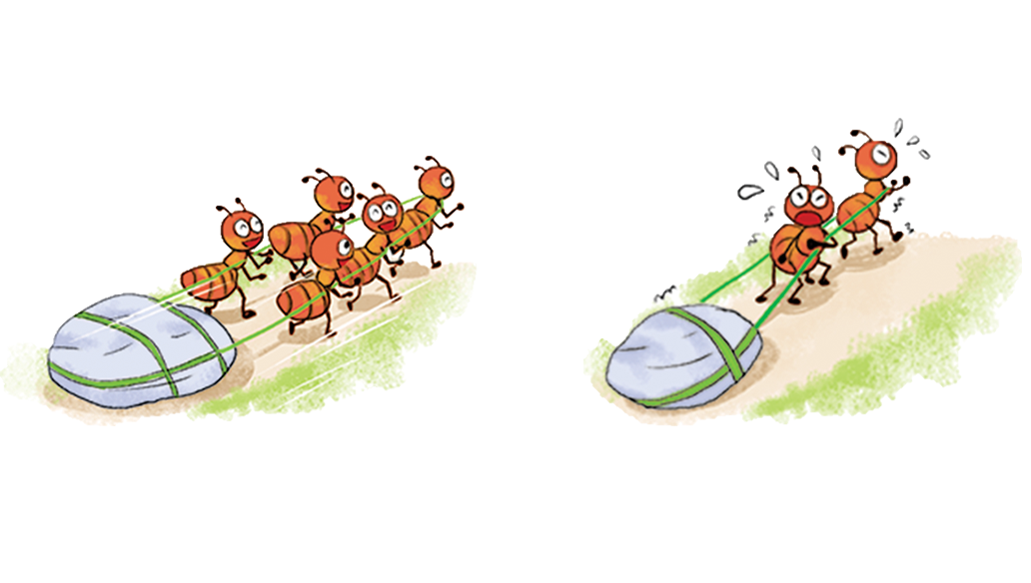
3. So sánh.
?
?
?
5
>
2

Slide 19
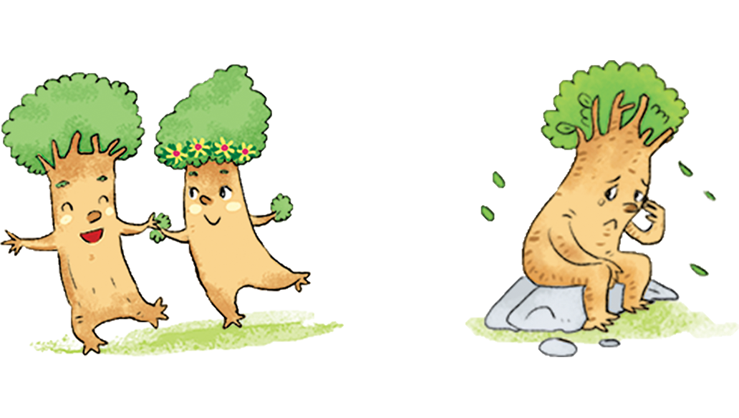
3. So sánh.
?
?
?
2
>
1

Slide 20

3. So sánh.
?
?
?
7
>
2

Slide 21
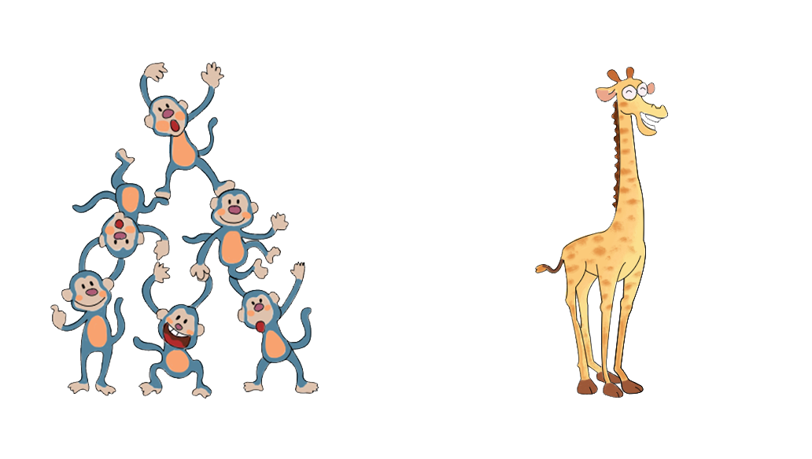
3. So sánh.
?
?
?
6
>
1

Slide 22





4
Đường Mai về nhà qua các ô có số lớn hơn 4.
Tìm đường Mai về nhà.
0
3
1
4
2
4
4
2
3
3
2
6
6
4
3
1
4
8
7
8
7
3
2
4
9
9
10
2
10
6
7
5
8
0
0
6
7
5
8
5
5
2
3
2
1
4
Notes:
Sách tham khảo

Slide 23
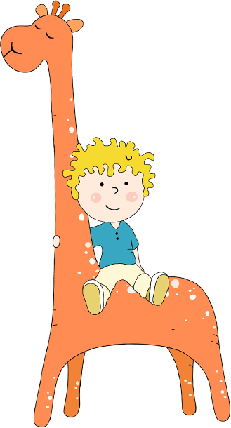
VẬN DỤNG
Notes:
Gv LINH ĐỘNG ĐƯA RA TÌNH HUỐNG THỰC TẾ
Kho ppt Phan Linh_0916.604.268
Tác giả bộ ppt Toán + TV SGK mới: Phan Thị Linh – Đà Nẵng
Sđt lh: 0916.604.268
+ Zalo: 0916.604.268
+ Facebook cá nhân: https://www.facebook.com/nhilinh.phan/
+ Nhóm chia sẻ tài liệu: https://www.facebook.com/groups/443096903751589
Hãy liên hệ chính chủ sản phẩm để được hỗ trợ và đồng hành trong suốt năm học nhé!

Slide 24
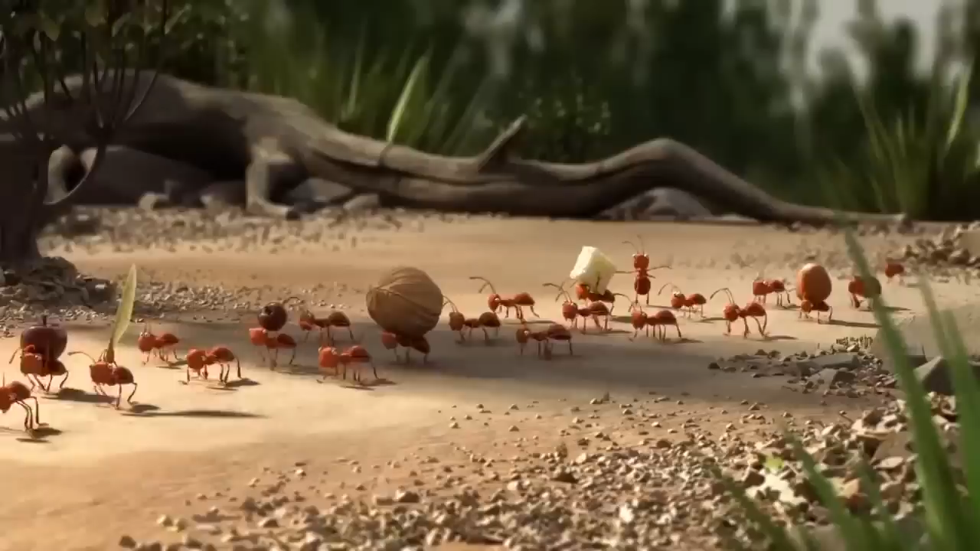
Notes:
GD HS sức mạnh của đoàn kết vì các bức tranh trong bài có liên quan

Slide 25
